Slide 1


2021
俗语选讲
魏阳秀
weiyang2926@sina.com
Notes:
X X X旗舰店https://liangliangtuwen.tmall.com

Slide 2
1
俗语的特征
2
俗语的分类
目录
3
俗语与汉民族文化
4
本课程的学习目的
5
本课程选讲什么内容
6
课堂活动（做一做，练一练）

Slide 3
俗语的特征
01

Slide 4
一、
俗语的特征
1、结构上相对稳固
2、意义上具有整体性
3、含义简明生动，通俗有趣
4、形式灵活，每一类各有特色
5、语体上有来自口语中广泛流传的语言（惯用语等），也有来自书面语言的（成语）。但绝大多数口语色彩较浓。

Slide 5
1、结构相对固定，不能随意更换构成成分。比如：爱面子、门外汉、“刀子嘴，豆腐心”等等。但是有一部分动宾结构的惯用语，比如：伤脑筋、碰钉子、开夜车……中间可以插入一些成分。
2、意义具有整体性，也就是说，俗语不能按照字面的意思来理解，只能作为一个整体来理解。比如说：拍马屁、一头雾水、跟屁虫。

Slide 6
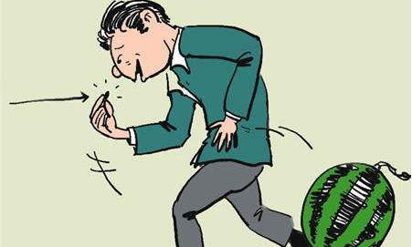
3、简明生动，通俗有趣。
例如：“捡了芝麻，丢了西瓜”
“不听老人言，吃亏在眼前”
“睁一只眼闭一只眼”
“瘦死的骆驼比马大”

Slide 7
4、形式灵活，每一类各有特色。
两个字的、三字的、四字的、小句等。下面会详细讲俗语的分类。

Slide 8
5、语体方面口语色彩更浓。
比如：惯用语“没门儿”“拍马屁”“寄生虫”“白开水”“抓辫子”“吃独食”“穿小鞋”“小心眼”等，全都具有口语色彩。
再比如：谚语、歇后语也大都具有口语色彩。“一是一，二是二”“黄鼠狼给鸡拜年——没安好心”等。

Slide 9
俗语的分类
02

Slide 10
俗语的分类
广义的俗语——熟语
1、习惯用语（惯用语、句式）
2、成语
3、歇后语
4、谚语
本课讲的是广义的俗语
狭义的俗语
口头流传的、起描写作用的固定语句，如：“按下葫芦起了瓢”。

Slide 11
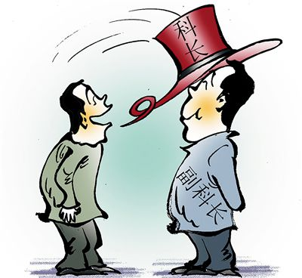
★ 1、 惯用语 （固定词语）
开夜车
炒鱿鱼
戴高帽儿
戴绿帽子
穿小鞋
说风凉话
没戏、没门儿、没辙
小菜一碟

Slide 12
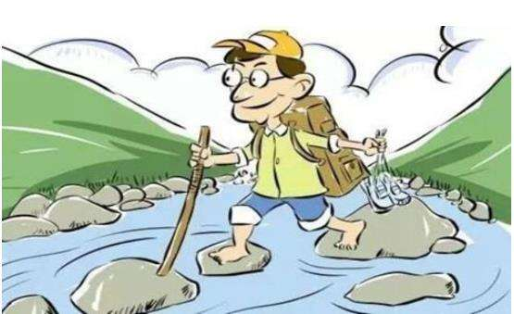
惯用语（固定的短句）
太阳从西边出来了
人心隔肚皮
害人之心不可有，防人之心不可无
摸着石头过河
人不可貌相
饱汉不知饿汉饥
好了伤疤忘了疼
打肿脸充胖子

Slide 13
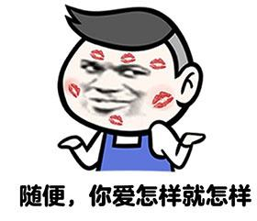
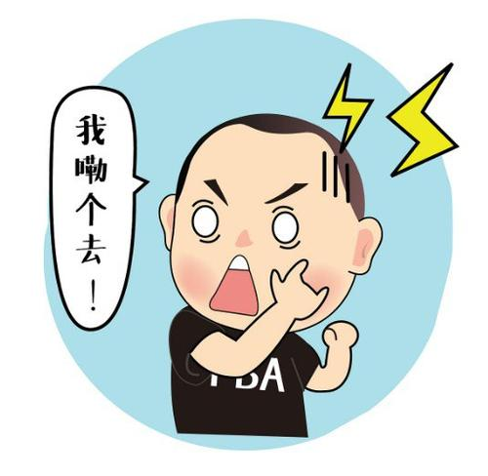
惯用语（表达式）
真不够意思
给……长脸
跟……过不去
多了去了
真够可以的
爱怎么……就怎么……
不愧是你！
我去！

Slide 14
★ 2、成语
请判断这些划线字的读音是否正确
脚踏（tà）实地 垂（shuì）头丧气
小心翼翼（yì） 千姿（zī）百态
一丝不苟（jù） 兴致勃勃（bó）
莫名其妙（miào） 半途（tú）而废
三番（fān）五次 毫不犹（yōu）豫
齐心协（xié）力 藕（yú)断丝连
chuí
gǒu
yóu
ǒu

Slide 15
3、歇后语
定义：由两个部分组成的一句话，前一部分是引子，后一部分，是注释。个别的只说前一部分，后一部分借助音同和音近来表达双关。例如：

Slide 16
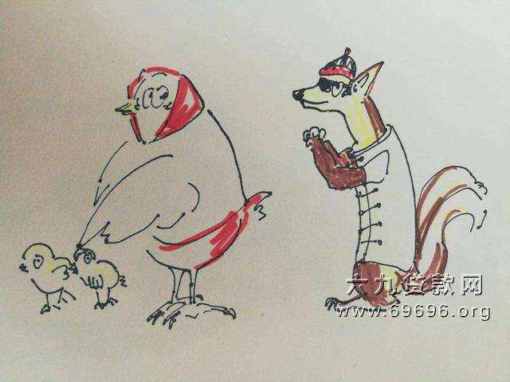
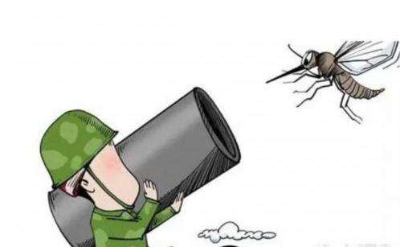
歇后语
黄鼠狼给鸡拜年——没安好心！
哑巴吃黄连——有苦说不出
高射炮打蚊子——大材小用
茶壶里煮饺子——倒（道）不出来
八仙过海--------各显神通
泥菩萨过江——自身难保
竹篮打水--------一场空
门缝里看人--------把人看扁了

Slide 17
4、谚语
定义：人民口头上流传的通俗而又含义深刻的固定词语
分类：（1）关于自然和农业的
（2）关于社会生活的

Slide 18
谚语
众人拾柴火焰高
天下乌鸦一般黑
船到桥头自然直
千学不如一看，千看不如一练
耳听为虚，眼见为实
路遥知马力，日久见人心
世上无难事，只怕有心人
隔行如隔山

Slide 19
谚语 | 成语
前怕狼，后怕虎 | 畏首畏尾
一是一，二是二 | 实事求是
搬起石头砸自己的脚 | 自作自受
捡了芝麻，丢掉西瓜 | 因小失大
大鱼吃小鱼， 小鱼吃虾米 | 弱肉强食

Slide 20
俗语与汉民族文化
03
标题文字内容
标题文字内容
标题文字内容
标题文字内容

Slide 21
三、俗语与汉民族文化
★语言文字是民族文化的结晶，反映了中华民族的智慧和经验。
★俗语是汉语词汇中的瑰宝，是汉民族历史文化的缩影。
★我们可以通过俗语的学习了解中国传统文化的一些方面，同时在跟中国人沟通时，能更好地理解他们的思想，消弭文化障碍。

Slide 22

从俗语中可以找到：
1、中国神话故事、寓言故事
2、中国历史典故
3、中国人的传统思想
4、中国人的传统文化
5、中国人的日常生活
6、中国人的思维方式
7、汉语词汇句式的发展演变
……

Slide 23
1、与神话历史故事有关的成语：
历史故事
毛遂自荐（毛遂）
望梅止渴（曹操）
惊弓之鸟（更羸）
高山流水（俞伯牙、钟子期）
一字千金（吕不韦）
指鹿为马（赵高）
手不释卷（刘秀 ）
草船借箭 （诸葛亮）
四面楚歌(项羽)
破釜沉舟(项羽)
卧薪尝胆(勾践)
纸上谈兵(赵括)
指鹿为马(赵高)
三顾茅庐(刘备)
草木皆兵(苻坚)

Slide 24
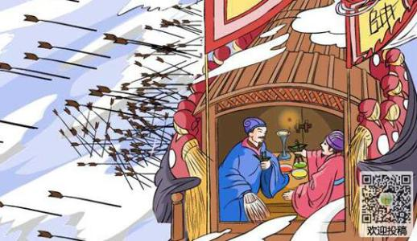
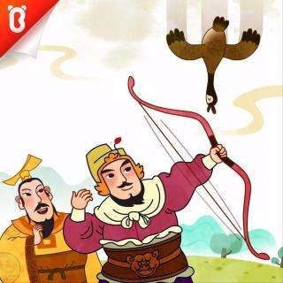
草船借箭
惊弓之鸟
https://haokan.baidu.com/v?vid=15552949052812253263&pd=bjh&fr=bjhauthor&type=video
http://tqjvod.tianqistatic.com/video/gushi/jiaoyu/video/201906/25/27b5c5047d96bdb43547eaa853a98a7b.mp4

Slide 25
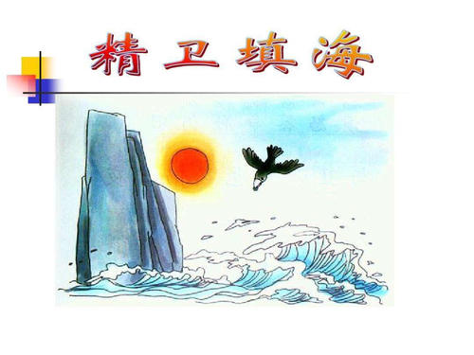
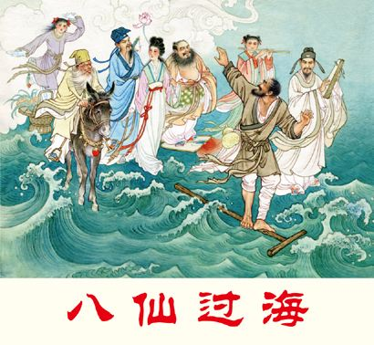
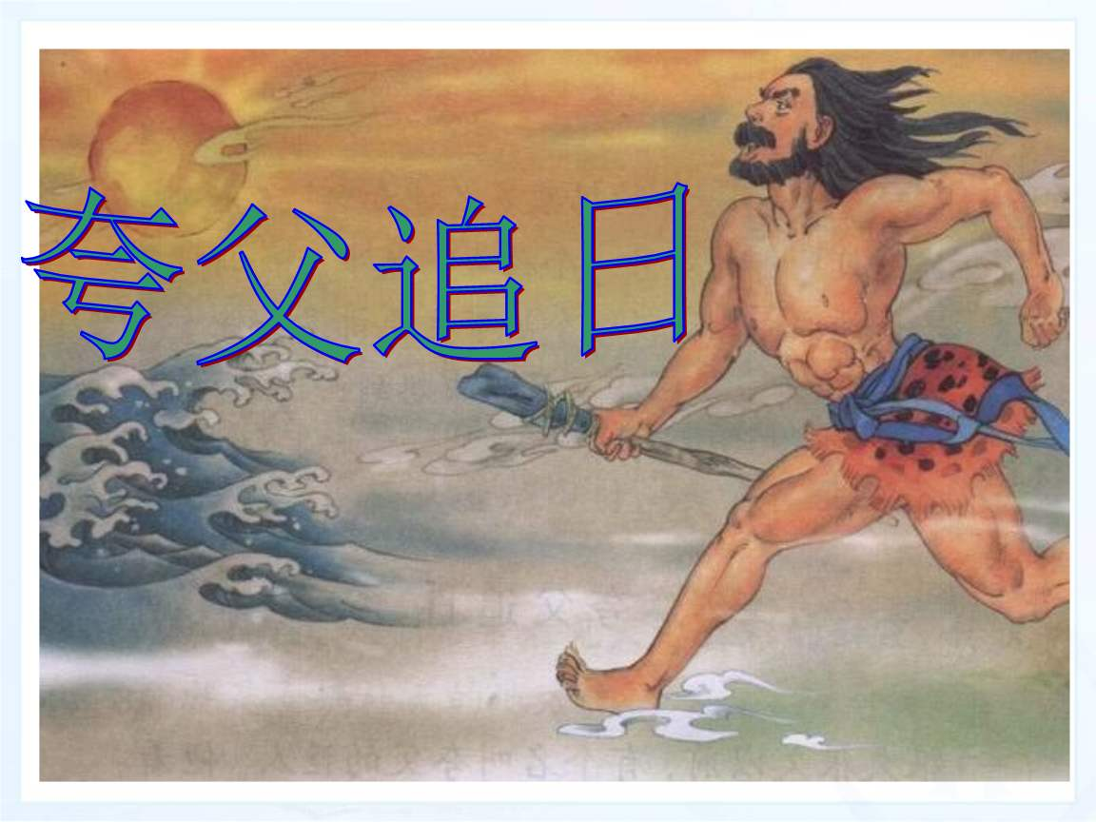
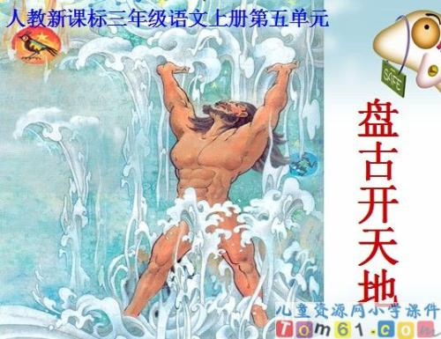
神话故事
精卫填海
八仙过海
夸父逐日
开天辟地
点石成金

Slide 26
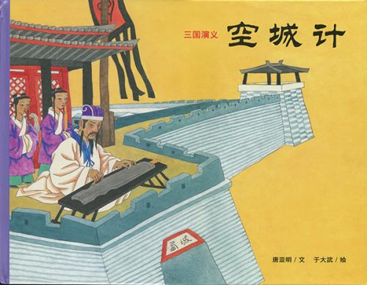
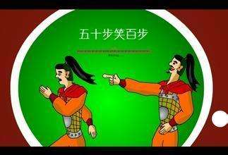
2、关于历史典故的惯用语
说曹操曹操到
三个臭皮匠顶个诸葛亮
空城计
五十步笑百步
情人眼里出西施
路遥知马力，日久见人心

Slide 27
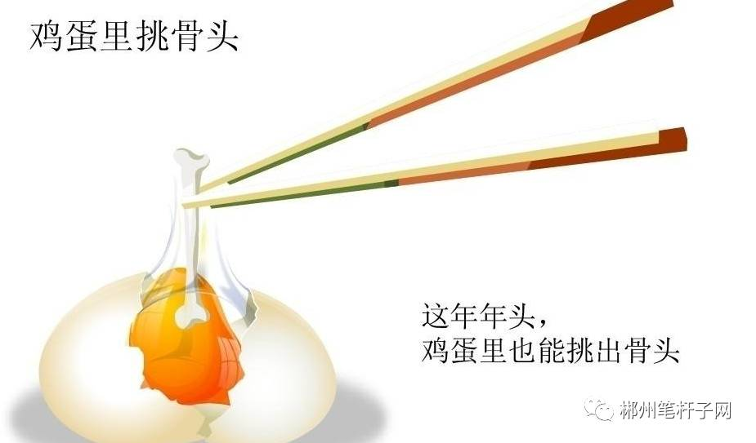
3、俗语中的各种文化
捡了芝麻丢了西瓜
鸡蛋里挑骨头
家常饭
出洋相
扣帽子
碰钉子
马后炮
穿小鞋
日常生活

Slide 28
俗语中的传统文化
传统文化
一个唱红脸，一个唱白脸 （京剧）
不是东西 （五行）
八字没一撇呢 （汉字）
半斤八两 （度量衡）
八仙过海各显神通 （神话）
开门红
三百六十行，行行出状元

Slide 29
俗语中的传统思想：
（1）重礼仪
礼尚往来
吃人家的嘴软，拿人家的手短。
（2）重德、感恩
金钱如粪土，道德值千金。
喝水不忘挖井人
滴水之恩，涌泉相报
传统
思想

Slide 30
（3）重内省、忍耐
知足常乐
吃亏是福
塞翁失马，焉知非福？
（4）重和谐
和气生财
天时不如地利，地利不如人和

Slide 31
（5）重朋友
在家靠父母，出门靠朋友
朋友之妻不可欺
近朱者赤近墨者黑
（6）重勤俭
由俭入奢易，由奢入俭难
俭以养德

Slide 32
（7）男尊女卑，门户思想
门当户对
嫁鸡随鸡，嫁狗随狗
好男不跟女斗
(8)……

Slide 33
俗语中的文化
口头禅
善有善报，恶有恶报
临时抱佛脚
弹指一挥间
借花献佛
无事不登三宝殿
宗教思想

Slide 34
俗语中的文化
未雨绸缪
居安思危
老马识途
车到山前必有路，船到桥头自然直
一口吃不成胖子
吃一堑qiàn，长一智
失败是成功之母
初生牛犊dú不怕虎
智慧和经验
à

Slide 35
俗语中的文化
吃醋
鸡蛋里挑骨头
小菜一碟
心急吃不了热豆腐
吃着碗里的，看着锅里的
老油条
生米煮成熟饭
饮食

Slide 36
俗语中的文化
笑一笑，十年少
病从口入，祸从口出
饭后百步走，活到九十九
长痛不如短痛
吃后悔药
换汤不换药
健康

Slide 37


俗语中的文化
一个鼻孔出气
一个巴掌拍不响
刀子嘴豆腐心
大嘴巴
热心肠
左耳进，右耳出
睁一只眼闭一只眼
脚踩两只船
身体部位

Slide 38
俗语中看中国人的性格
1.救人一命，胜造七级浮屠——一句佛理，决定了中国人善行和仁义的基本动机。
2. 枪打出头鸟——这句话形成中国人普遍不为公理出头的心理品质。
3.万般皆下品，唯有读书高——中国人重视教育
4.种瓜得瓜，种豆得豆——教育中国人要对自己的行为负责。
5.善有善报，恶有恶报——威慑大多数中国人选择善行，不敢为恶的一句话。

Slide 39
6.好男不跟女斗——中国男人们面对厉害的强女人体面撤退的一种方式。
7.破财免灾——对钱财受到损失的人的一种最好的宽慰，是使中国人豁达的一句良言。
8.法不责众——点到法制的软肋，具有煽动作用。
9.好死不如赖活着——是导致中国人没出息的一句话，即能在最低条件下活下去。
10.是福不是祸，是祸躲不过——造成部分中国人逆来顺受，麻木和被动的俗话之一。
………

Slide 40
本课程的学习目的
04
标题文字内容
标题文字内容
标题文字内容
标题文字内容

Slide 41
四、本课程的学习目的
通过本课程的学习，使学生了解掌握约180 条汉语俗语的用法，学习近80个生词。
使学生能比较熟练、得体地使用所学俗语进行学习、工作等交际活动。
扩大词汇量，拓宽知识面，熟悉中国文化的各个方面。
促进学生汉语听说读写综合能力的提高，为适应专业的学习做好准备。

Slide 42
了解汉语俗语的趣味性和实用性，使学生能从兴趣入手主动学习俗语词汇，了解中国文化，顺利完成跨文化交际，同时为今后自学俗语词汇打下基础。

Slide 43
本课程选讲什么
05

Slide 44
五、本课程选讲什么？
以汉语口语习惯用语（固定词语、固定句式）为主，以熟语、歇后语为补充。共80个生词、180多条俗语。
以《汉语口语习惯用语教程》四篇课文为主课文，能独立地正确完成课后练习。
影视剧中经常出现的一些俗语词汇。
近期网络上的热门新俗语

Slide 45


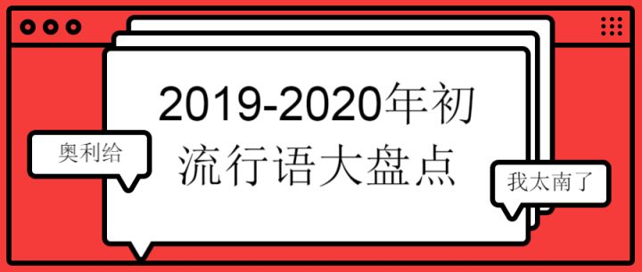

Slide 46
涉及的话题：日常生活
感情
职场
网络新词语
学习
宿舍生活
影视剧

Slide 47
第一课 这次考试又考砸了
（学习）
第二课 这事让我伤透了脑筋
（宿舍生活）
第三课 都是看爱情小说看的
（感情）
第四课 在工作上他向来一是一，二是二 （工作）
第五课 网络流行语选讲
第六课 影视剧中的俗语选讲

Slide 48
课堂活动
06
标题文字内容
标题文字内容
标题文字内容
标题文字内容

Slide 49
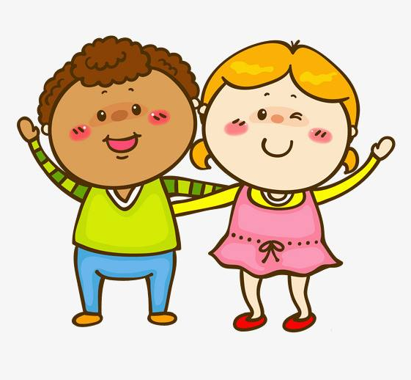
六、你知道这些吗？做做看
这些惯用语的发音对吗？
倒（dǎo）胃口
靠谱（pǔ）儿
出洋相（xiāng）
露（lòu）马脚
开小差（chà）
拍马屁（pì）

Slide 50

看图片猜成语
虎
头
蛇
尾

Slide 51
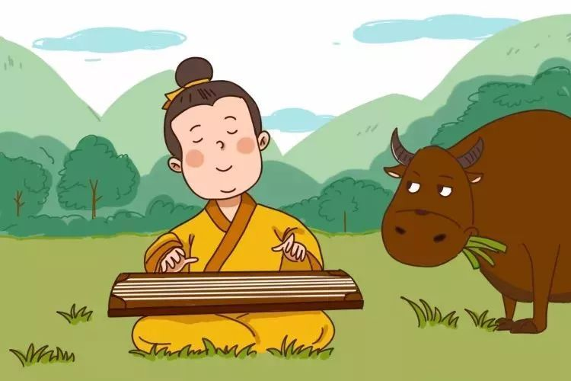
看图片猜成语
对
牛
弹
琴

Slide 52
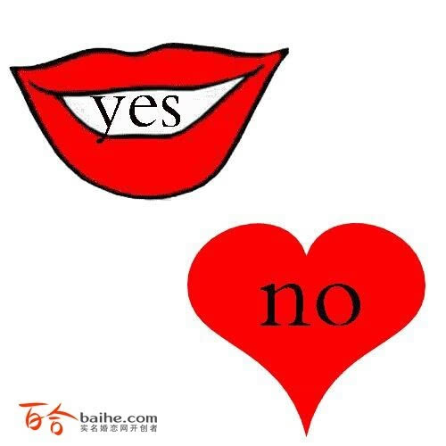
看图片猜成语
口
是
心
f

Slide 53
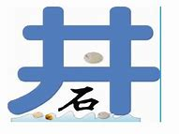
看图片猜成语
落
井
下
石

Slide 54

看图片猜成语
画
蛇
添
足

Slide 55
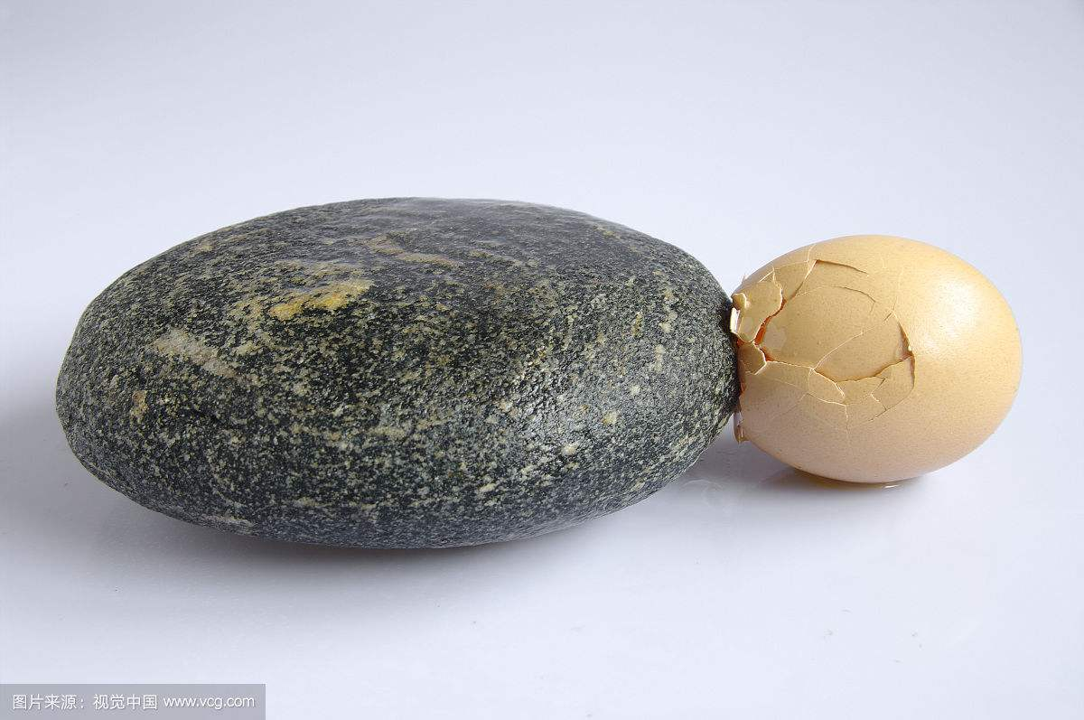
请说出这条歇后语的下半句:
鸡蛋碰石头——（ 自不量力 ）

Slide 56
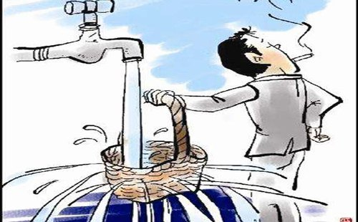
请说出这条歇后语的下半句:
孔夫子搬家——（ 都是书（输） ）
竹篮打水——（ 一场空 ）

Slide 57
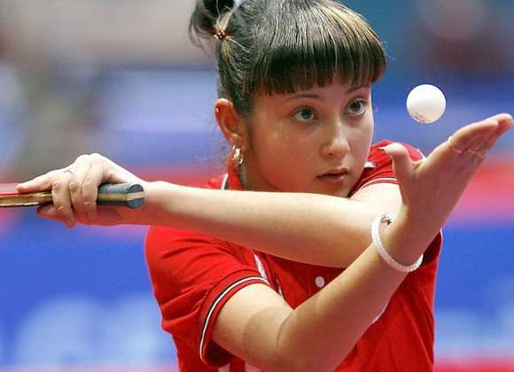
汉语中有这样的句子：“听说你乒乓球打得很不错，给咱们露两手吧！”这里“露两手”的意思是
。

Slide 58
在空格中填上一个合适的汉字，从四个方向组成四个成语。
平
易
近
怨 天 忧 才 济 济
山
人
海
人

Slide 59

汉语成语“ ”，原指“要画好竹子，在心里要有一幅竹子的形象”， 后来比喻做事之前已做好充分准备，对事情的成功已有了十分的把握；又比喻遇事不慌，十分沉着。
胸有成竹

Slide 60
你知道
下面这些俗语词汇吗？

Slide 61
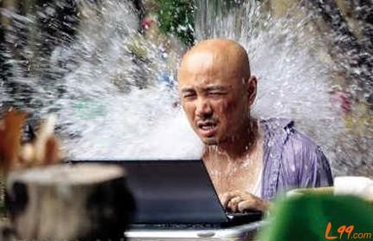
泼冷水

Slide 62
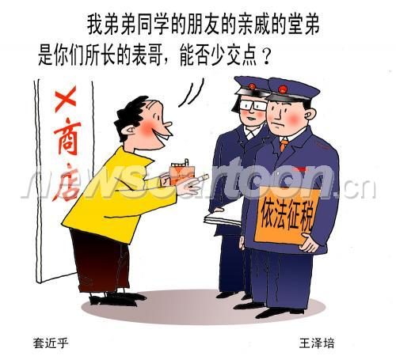
套近乎

Slide 63
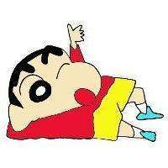
睁一只眼闭一只眼

Slide 64
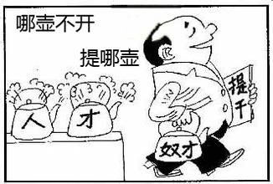
哪壶不开提哪壶

Slide 65
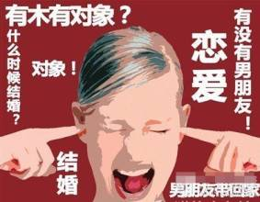
哪壶不开提哪壶

Slide 66
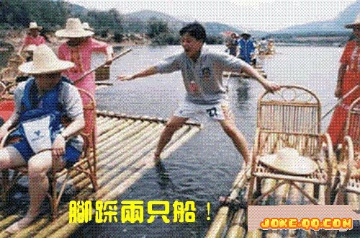
脚踩两只船

Slide 67
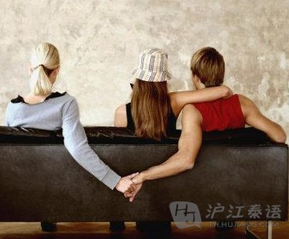
脚踩两只船

Slide 68
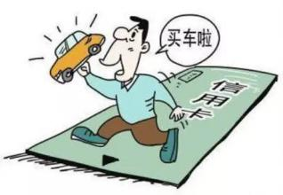
A：他很有钱吗？怎么买那么贵的豪车？ B：什么呀，不过是打肿脸充胖子罢了。

Slide 69
打肿脸充胖子
意思：为了面子而说大话或者做自己没能力做到的事情。
例句：
你家的经济情况谁不知道？别打肿脸充胖子了，还包五星酒店？买点儿喜糖就行了。

Slide 70
2021
感谢聆听！
Notes:
X X X旗舰店https://liangliangtuwen.tmall.com

